Slide 1
Gestión de Innovación y Emprendimiento
Alexis Ángulo, Sebastián Arias, Alexis Cabezas, Catalina Díaz, Luis López, Erik Regla

Slide 2
Cosas que ocurrieron durante marzo...

Slide 3
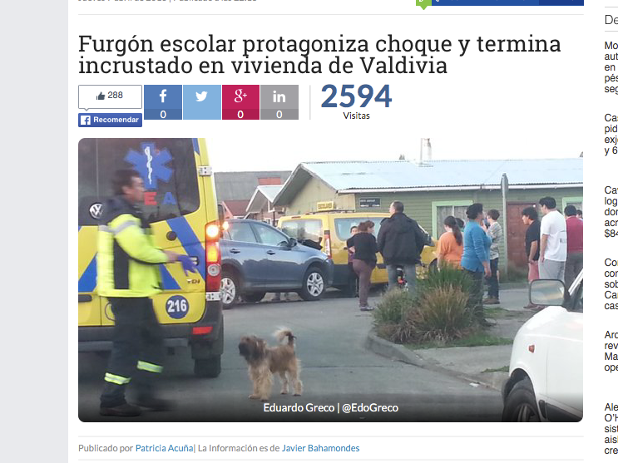
Notes:
Accidente 1

Slide 4
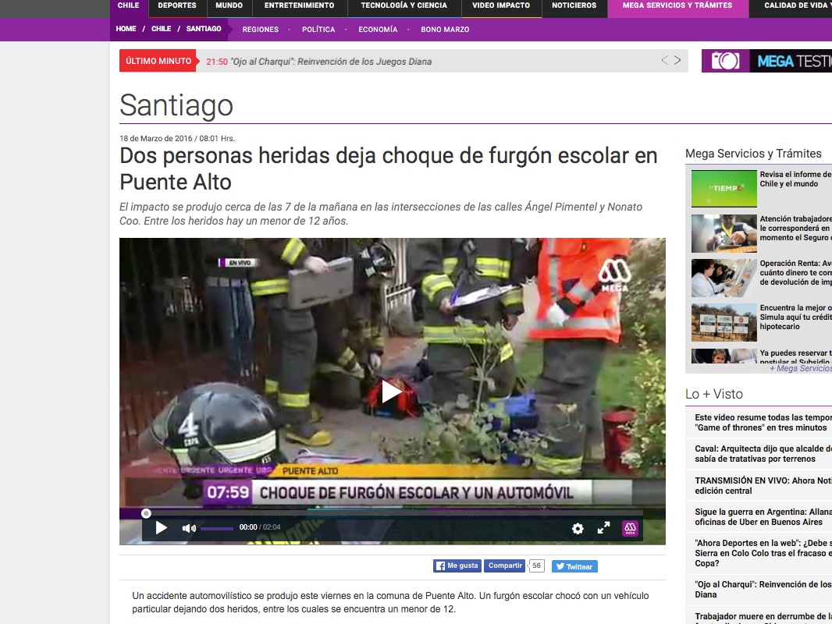
Notes:
Accidente 2

Slide 5
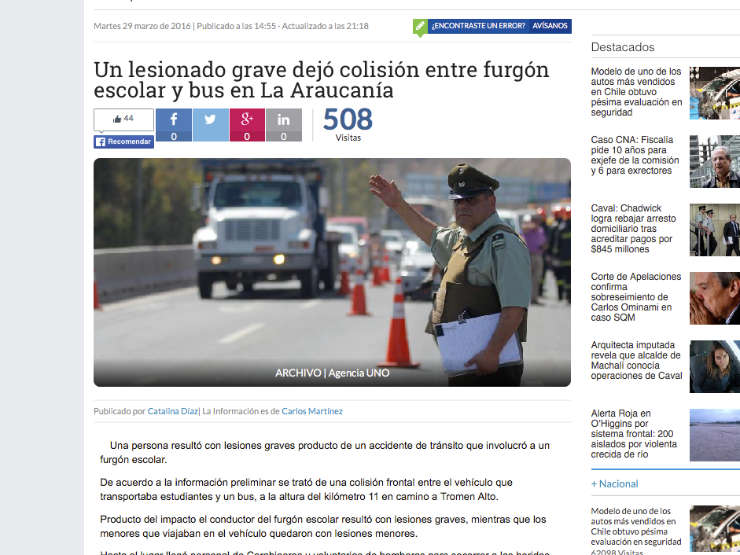
Notes:
Mas accidentes

Slide 6
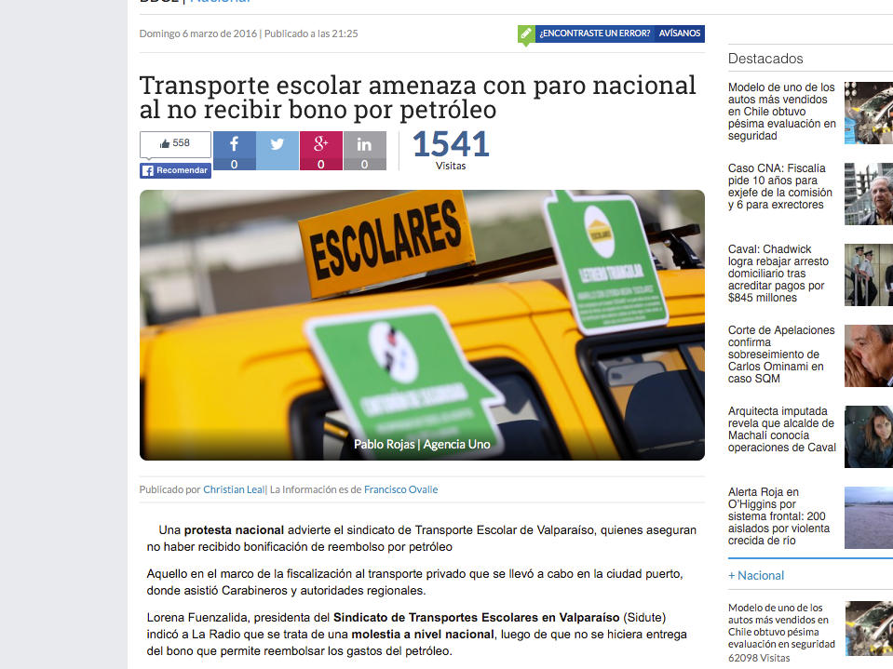
Notes:
Y para colmo, los transportistas amenazan como un paro donde nadie les ayuda.
Esto preocupa a los padres desde hace tiempo, y notar que estas son unas pocas noticias del mes pasado.

Slide 7
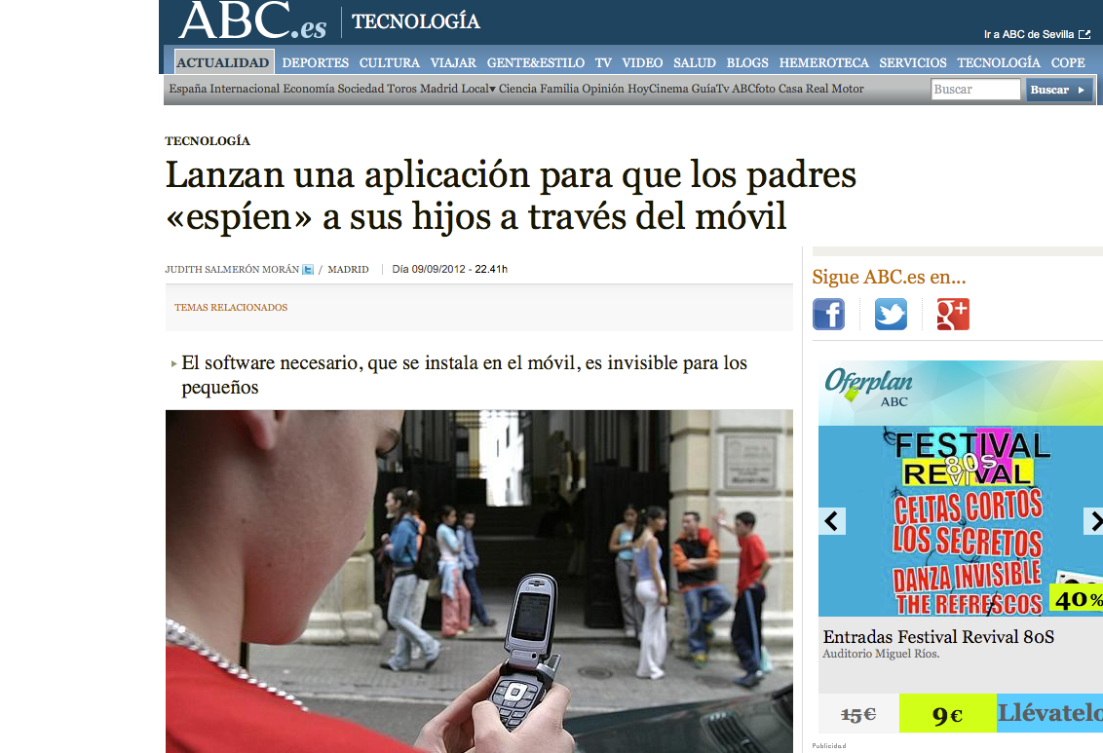
Notes:
Intentaron hacer una aplicación para espiar la actividad de los hijos en españa...

Slide 8
Notes:
en el año 2012.

Slide 9
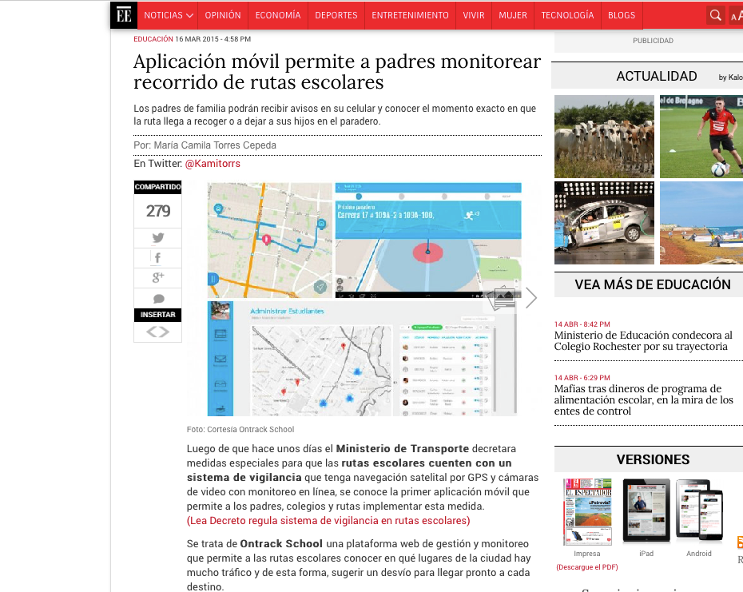
Notes:
Pero en Colombia, un grupo desarrollo una aplicación orientada a monitorear las rutas que siguen los vehículos escolares para informarsela a las partes correspondientes (padres, instituciones)

Slide 10
Notes:
... bajo el nombre de Ontrack School

Slide 11
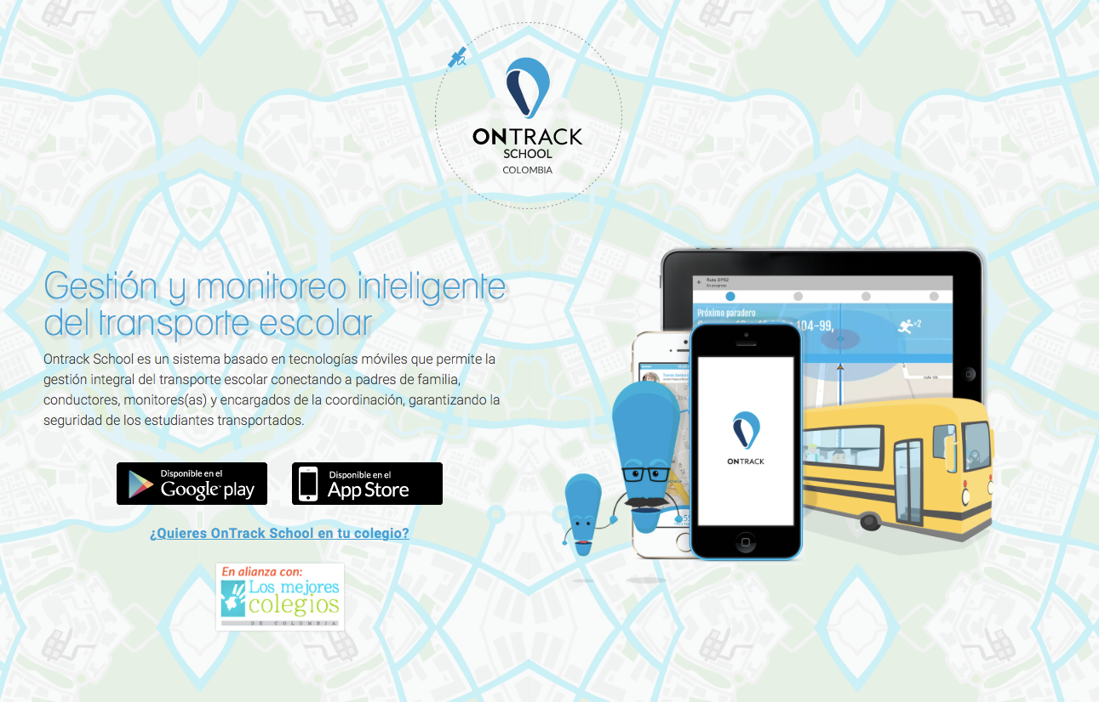
Notes:
El cual es presentado como una plataforma completa que ofrece múltiples prestaciones...

Slide 12
Ontrack.school
Plataforma de origen colombiana orientada a solucionar los problemas de trafico de los buses que recogen escolares.
Ofrece monitoreo en tiempo real del estado del bus, como también de sus paradas y alumnos que debe recoger en cada una de ellas.
Permite tener un control a los establecimientos, como también otorgar asistencia a los conductores respecto a condiciones de tráfico.
Notes:
Tanto a padres, instituciones y conductores. Ojo, que está disponible en Bolivia también.

Slide 13
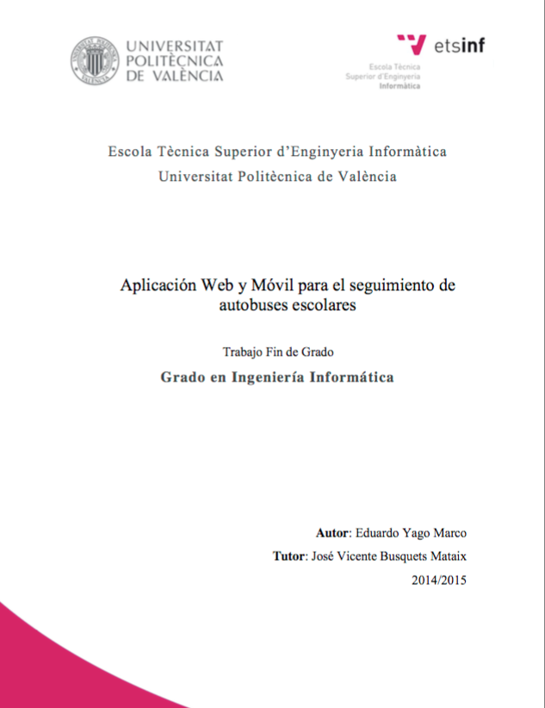
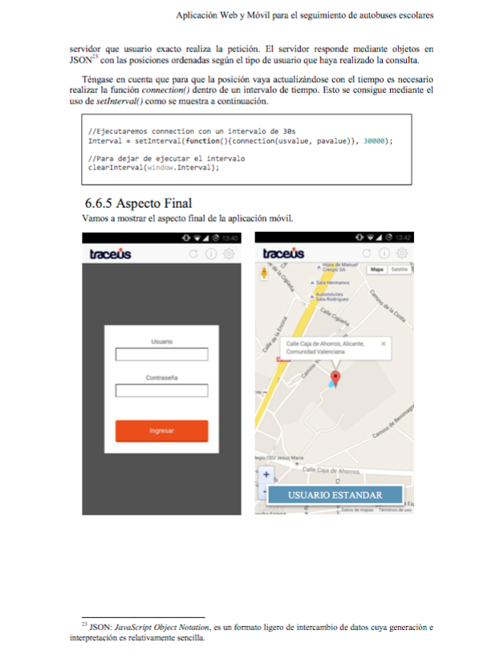
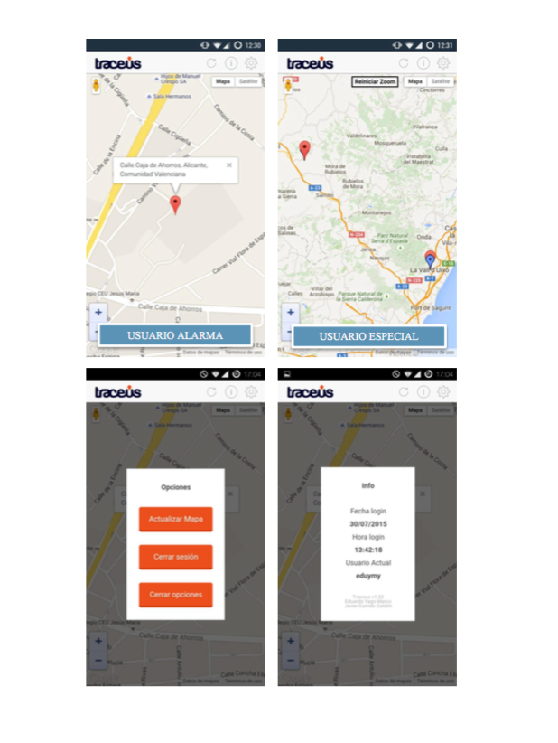
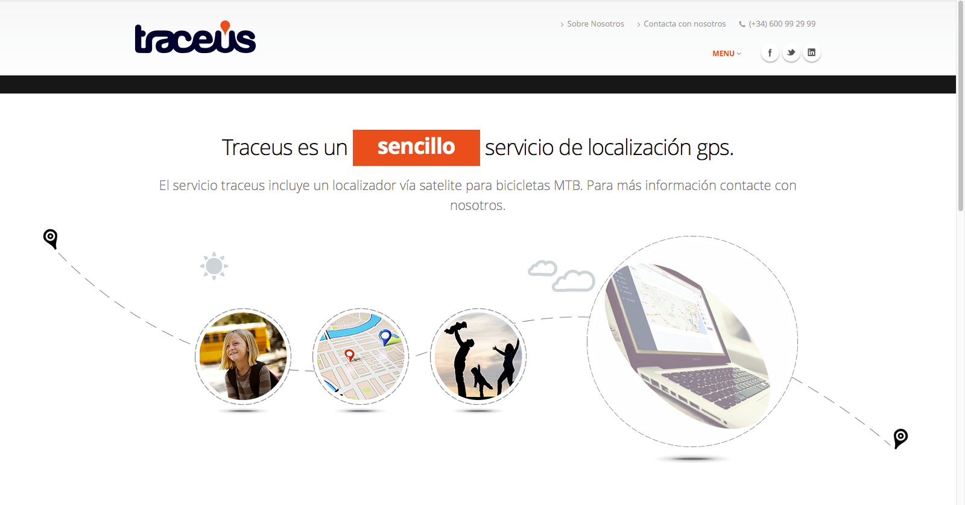
Notes:
También previamente Eduardo Yago realizó su memoria en la Politecnica de valencia respecto a este tipo de mecanismos, el cual...

Slide 14
Notes:
... fue patentado bajo Traceus de "TecnoProtel.Elian S.L"...

Slide 15
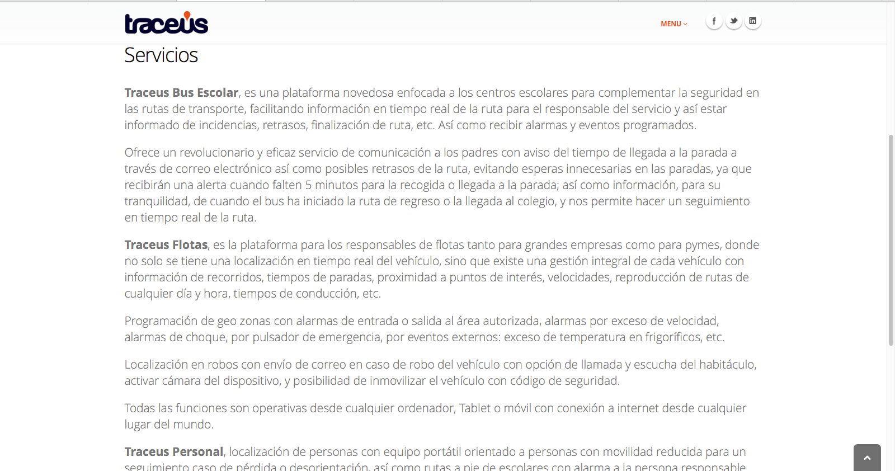

Notes:
y siendo ofrecido como parte de otra plataforma...

Slide 16
Traceus escolar
Plataforma privada de origen Español, que ofrece servicios de geolocalización para buses escolares.
Inicialmente una memoria en Escola Tècnica Superior d’Enginyeria Informàtica de Universitat Politècnica de València desarrollada por Eduardo Yago Marco.
Notes:
privadamente.

Slide 17
En Chile los estudiantes son recogidos en las casas y el transporte escolar es un servicio prestado por particulares.
Notes:
El problema es que...

Slide 18
Pero en España como en Colombia, los estudiantes son recogidos en paraderos y es colectivo.
Notes:
...lo cual vuelve imposible aplicar dichas soluciones de manera directa acá.

Slide 19

Aveeza
Primera y única app en Chile que te informa en tiempo real lo que ocurre con el transporte escolar.
Creada por dos profesionales con hijos, para dar solución a no saber dónde está el furgón escolar y el momento en que sus hijos llegarán al colegio y la casa, la cual fue una de las iniciativa seleccionada, que recibió financiamiento a través del fondo Subsidio Semilla de Asignación Flexible-Innovación (SSAF-I), entregado por Corfo y administrado por Fundación Chile.
Notes:
Inspirado en bla bla bla

Slide 20
Aveeza
Permite verificar con el MIT las patentes de los vehículos particulares involucrados en el transporte.
Permite a los conductores inscritos obtener descuentos para la mantención de sus vehículos.
No tiene costo alguno para los conductores y ayuda a entregar un valor agregado a su servicio.
Notes:
Aveeza intenta apuntar al problema de la fiscalización por parte de los padres y la inseguridad de estos por saber en donde están sus hijos a cada momento.

Slide 21
Fin

Slide 22
Referencias
http://www.elespectador.com/noticias/educacion/aplicacion-movil-permite-padres-monitorear-recorrido-de-articulo-549723
http://gestionmovil.com.mx/gestion-gps/industrias-y-sectores-de-aplicacion-gps/transporte-escolar-bus-escolar/
https://riunet.upv.es/bitstream/handle/10251/55654/YAGO%20-%20Aplicación%20Web%20y%20Móvil%20para%20el%20seguimiento%20de%20autobuses%20escolares.pdf?sequence=1
http://www.biobiochile.cl/2016/03/06/transporte-escolar-amenaza-con-paro-nacional-al-no-recibir-bono-por-petroleo.shtml
http://www.biobiochile.cl/2016/03/29/un-lesionado-grave-dejo-colision-entre-furgon-escolar-y-bus-en-la-araucania.shtml
http://www.biobiochile.cl/2016/04/07/furgon-escolar-protagoniza-choque-y-termina-incrustado-en-vivienda-de-valdivia.shtml
http://www.ahoranoticias.cl/chile/santiago/168021-dos-personas-heridas-deja-choque-de-furgon-escolares-en-puente-alto.html
http://www.abc.es/20120718/tecnologia/abci-teenscrio-201207171218.html
http://www.aveeza.com
http://traceus.es
http://ontrackschool.co

